Slide 1
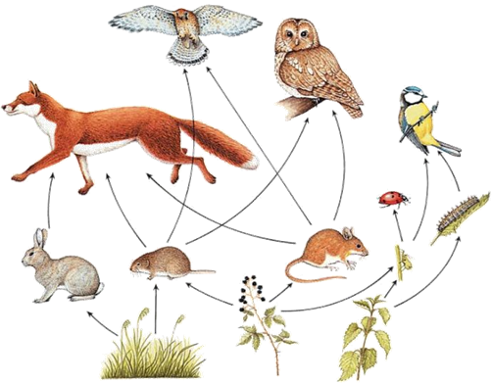
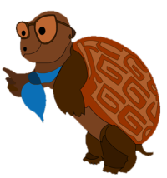
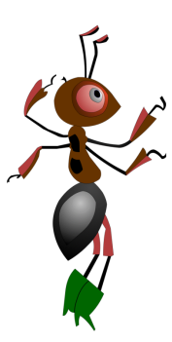
Урок окружающего мира в 3б классе

Slide 2
Чтоб природе другом стать,
Тайны все её узнать,
Все загадки разгадать,
Научитесь наблюдать.
Будем вместе развивать
У себя внимательность,
А поможет всё узнать
Наша любознательность

Slide 3
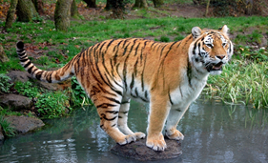
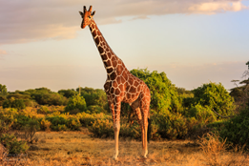
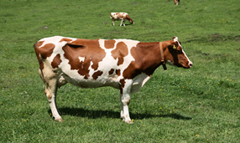
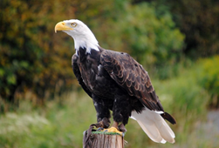
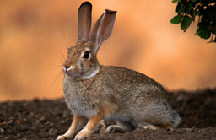
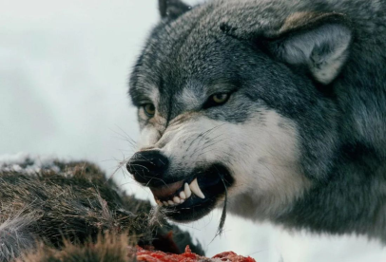
ГРУППИРОВКА ЖИВОТНЫХ ПО СПОСОБУ ПИТАНИЯ

Slide 4
ХИЩНЫЕ (ПЛОТОЯДНЫЕ)
1.
РАСТИТЕЛЬНОЯДНЫЕ
2.

Slide 5
Цель
узнать
- какие ещё есть группы по особенностям питания
- как живые существа связаны между собой

Slide 6
ХИЩНЫЕ
РАСТИТЕЛЬНОЯДНЫЕ
ГРУППИРОВКА ЖИВОТНЫХ ПО ОСОБЕННОСТЯМ ПИТАНИЯ
НАСЕКОМОЯДНЫЕ
ВСЕЯДНЫЕ
ВЕРНО
С ОШИБКАМИ
НЕВЕРНО

Slide 7
I. Растения и животные связаны между собой
цепью питания
II.
1. Первое звено – РАСТЕНИЯ
2. Второе звено – РАСТИТЕЛЬНОЯДНЫЕ ЖИВОТНЫЕ
- корова, кролик, бабочки, зайцы, мыши, слоны, лоси.
3. Третье звено – ХИЩНЫЕ ЖИВОТНЫЕ ИЛИ НАСЕКОМОЯДНЫЕ
медведи, вороны, куры, муравьи, дикие кабаны, обезьяны
III. Цепь питания можно изобразить с помощью моделей.

Slide 8
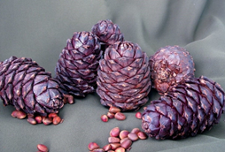
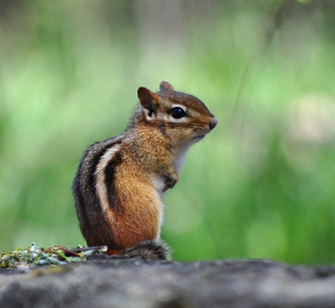
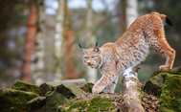
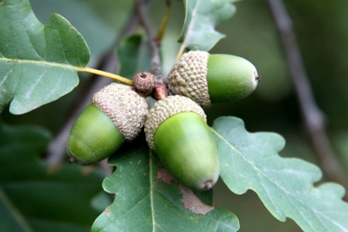
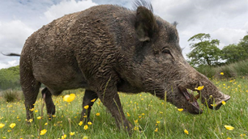
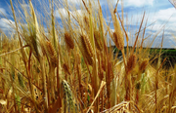
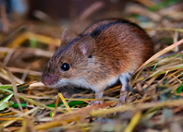
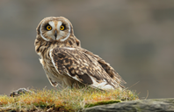
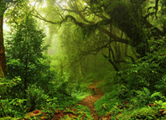
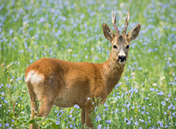

Slide 9
ИТОГ УРОКА
Договори фразу
Животные и растения связаны между собой в - ………………
В основе цепи питания находятся - ……………………………..
А заканчивают цепь – ………………………………………..

Slide 10
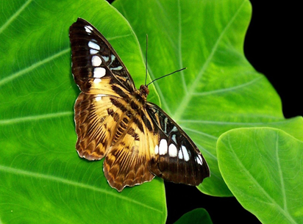
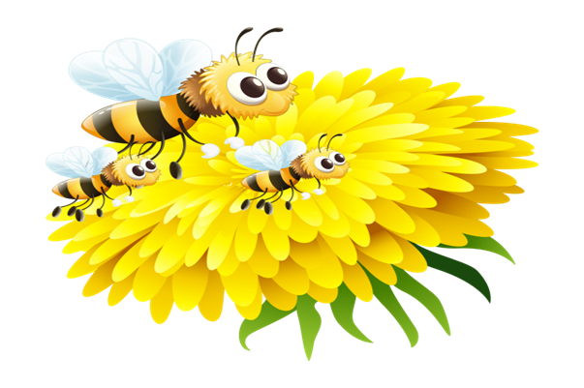
Дружат пчёлка и цветок,
Дружат лист и мотылёк,
Друг без друга им нельзя.
Об этом помни ты всегда!

Slide 11
ДОМАШНЕЕ ЗАДАНИЕ
С. 94 – 97 прочитать
Узнать, какие животные и как
приспособились добывать себе
пищу и защищаться.

